Slide 1
Effet Doppler
Element imposé :

Slide 2
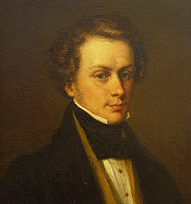
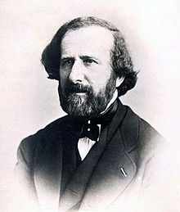
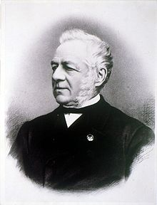
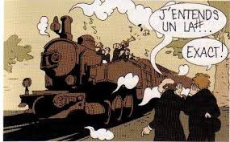
Introduction
1842 :
Christian Doppler
1848 :
Hippolyte Fizeau
1845 :
Christoph Buys-Ballot

Slide 3
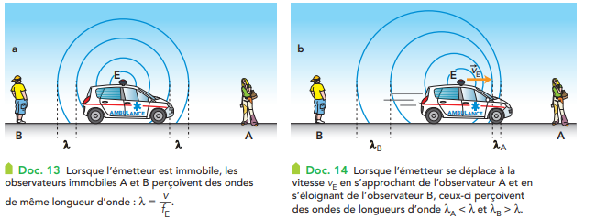
Présentation
Hachette TS

Slide 4
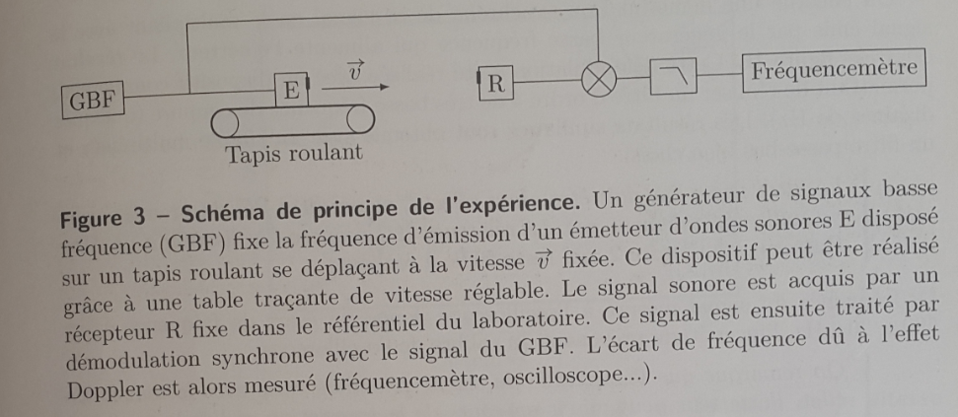
Expérience
Fruchart

Slide 5
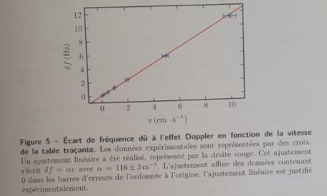
Expérience
Fruchart

Slide 6
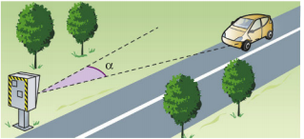
Radar
Nathan TS

Slide 7
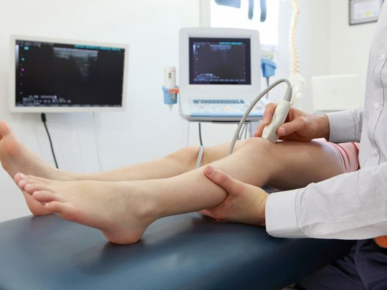
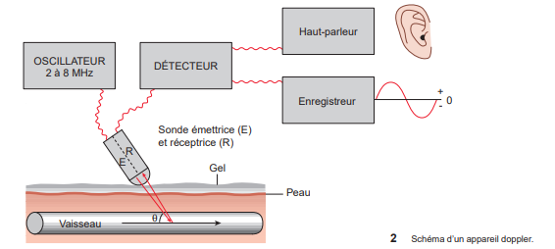
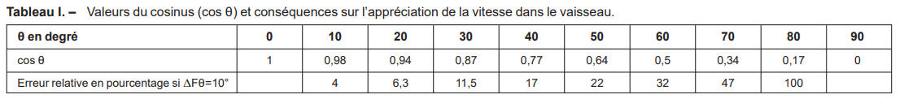
Echographie Doppler
http://naxos.biomedicale.univ-paris5.fr/diue/wp-content/uploads/2013/05/35-26232.pdf

Slide 8
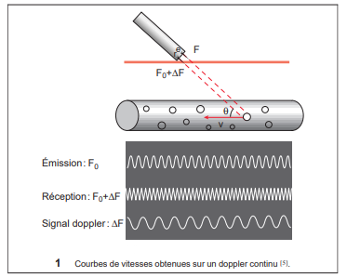
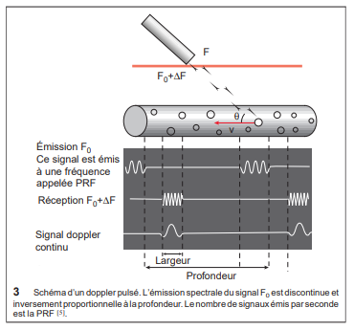
Echographie Doppler
http://naxos.biomedicale.univ-paris5.fr/diue/wp-content/uploads/2013/05/35-26232.pdf

Slide 9
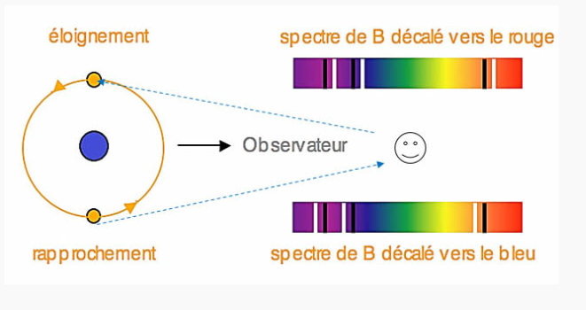
Effet Doppler Fizeau
https://pg-astro.fr/astronomie/initiation/effet-doppler-fizeau.html

Slide 10
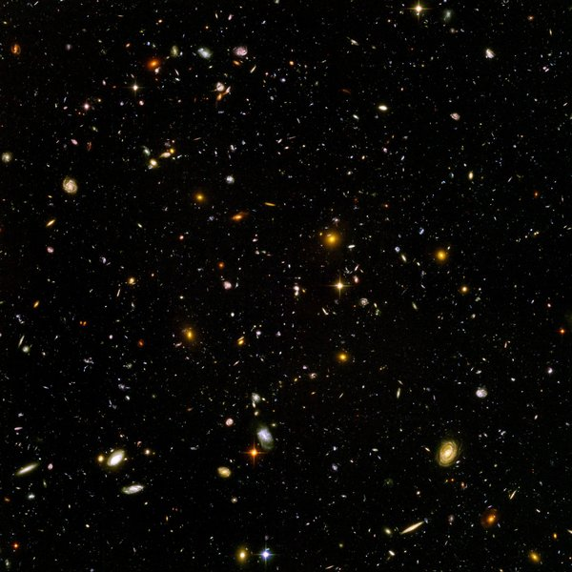
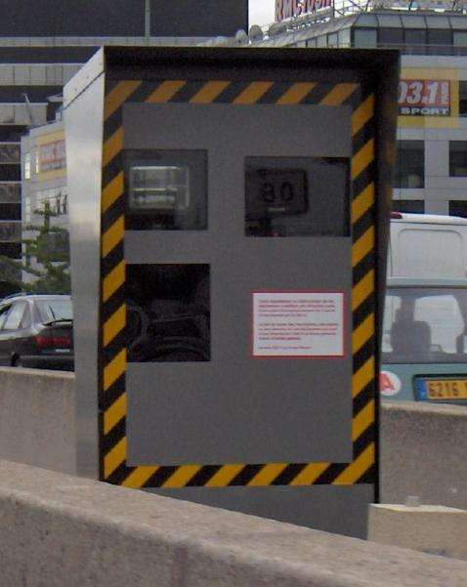
Quand un émetteur et un récepteur d’ondes sont en déplacement relatif, les fréquences émises et reçues sont différentes
Quand la source se rapproche du récepteur la fréquence reçue augmente : son plus aigu
Quand la source s’éloigne du récepteur la fréquence reçue diminue : son plus grave
Effet Doppler
Applications

